Slide 1
Colorful Raider
指導老師: 李嘉紘 教授
組員：
0424007 蘇宇謙
0424005 蕭宜宸
0424011 陳俞宏
0424075 王柏仕
0424091 廖信傑

Slide 2
介 面 展 示
目 錄
模 組 展 示
操 作 說 明
進 度 規 劃

Slide 3
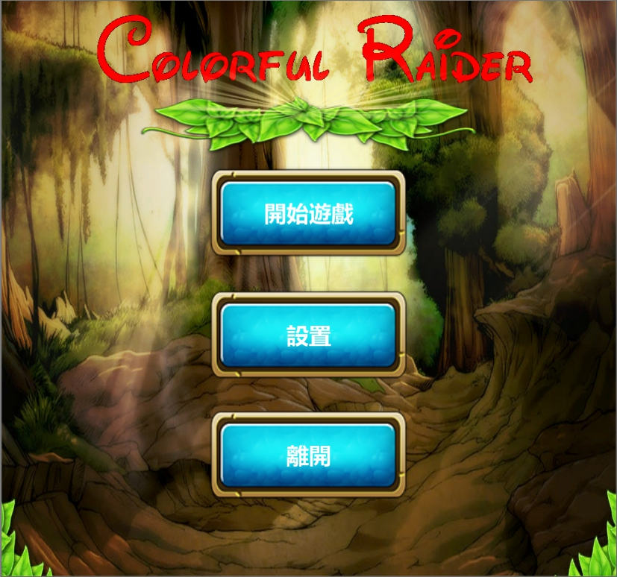
介面展示
主選單

Slide 4
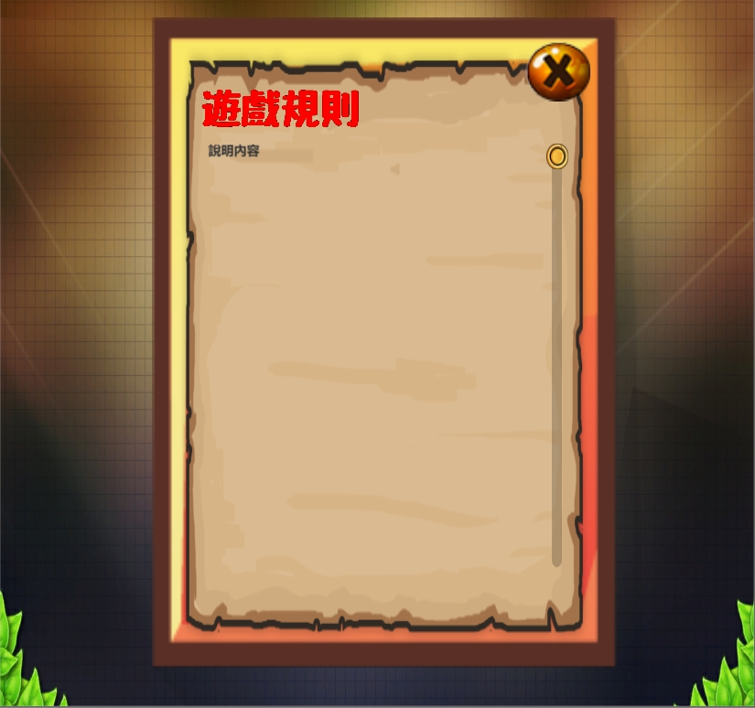
介面展示
說明
頁面

Slide 5
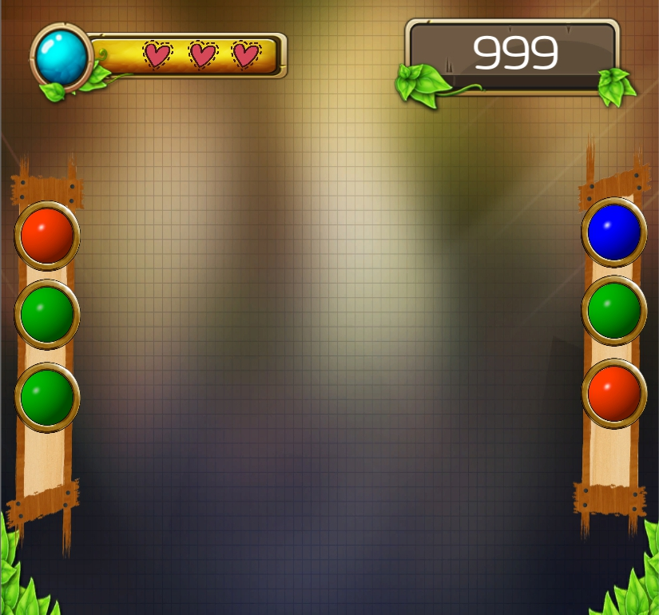
介面展示
遊戲
畫面

Slide 6
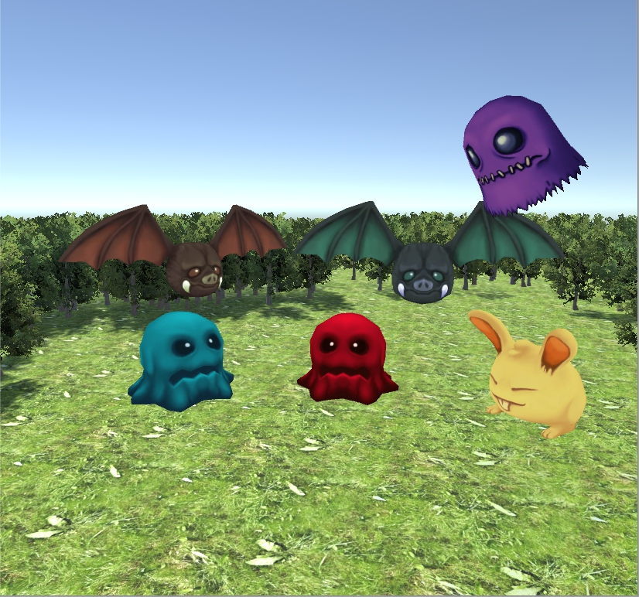
模組展示

Slide 7
START
混合顏色選取
怪獸攻擊
選取色塊
射擊
進行射擊
被攻擊
消滅怪獸
愛心減少，至0遊戲結束
特殊怪獸，如:炸彈怪
選取2種以上顏色進行混色
RGB三種色塊隨機出現
結束一輪
單一顏色選取
操作說明

Slide 8
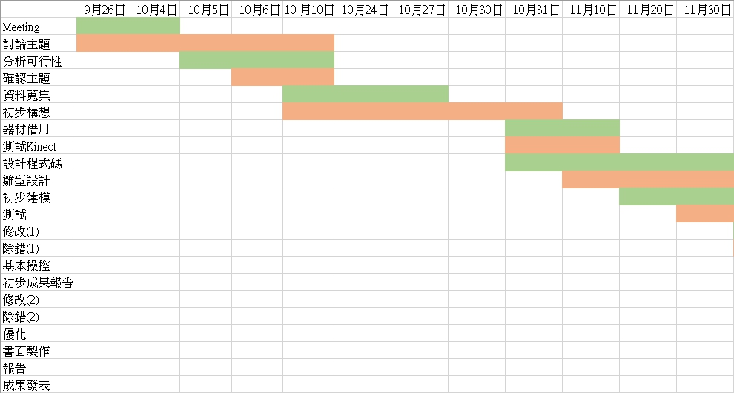
進度規劃

Slide 9
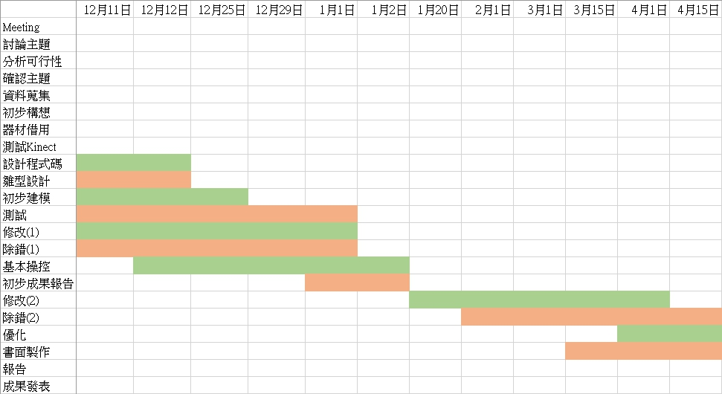
進度規劃

Slide 10
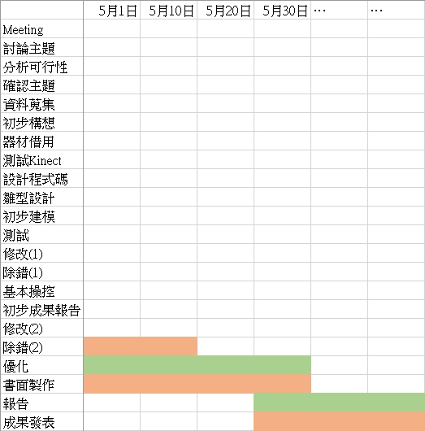
進度規劃

Slide 11
The End
Thanks for your attention ☺

